Slide 1

ENTERPRISE SEMANTIC
DATA MANAGEMENT
    Marco Brattinga
    DWBI Summit
    March 29, 2022

Slide 2
AGENDA
Data challenges
The knowledge graph
Problem space & solution space
Semantic modeling & data lineage
Augmented data catalogue
Best practices for data lineage

Slide 3
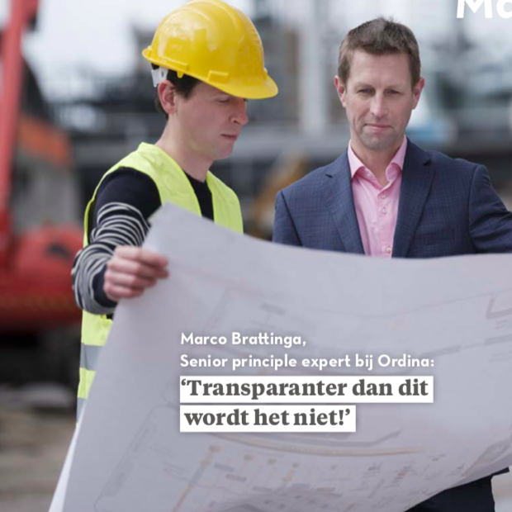
Let’s meet
“Let’s work together on a sustainable, digital society”

Slide 4

DATA CHALLENGES

Slide 5
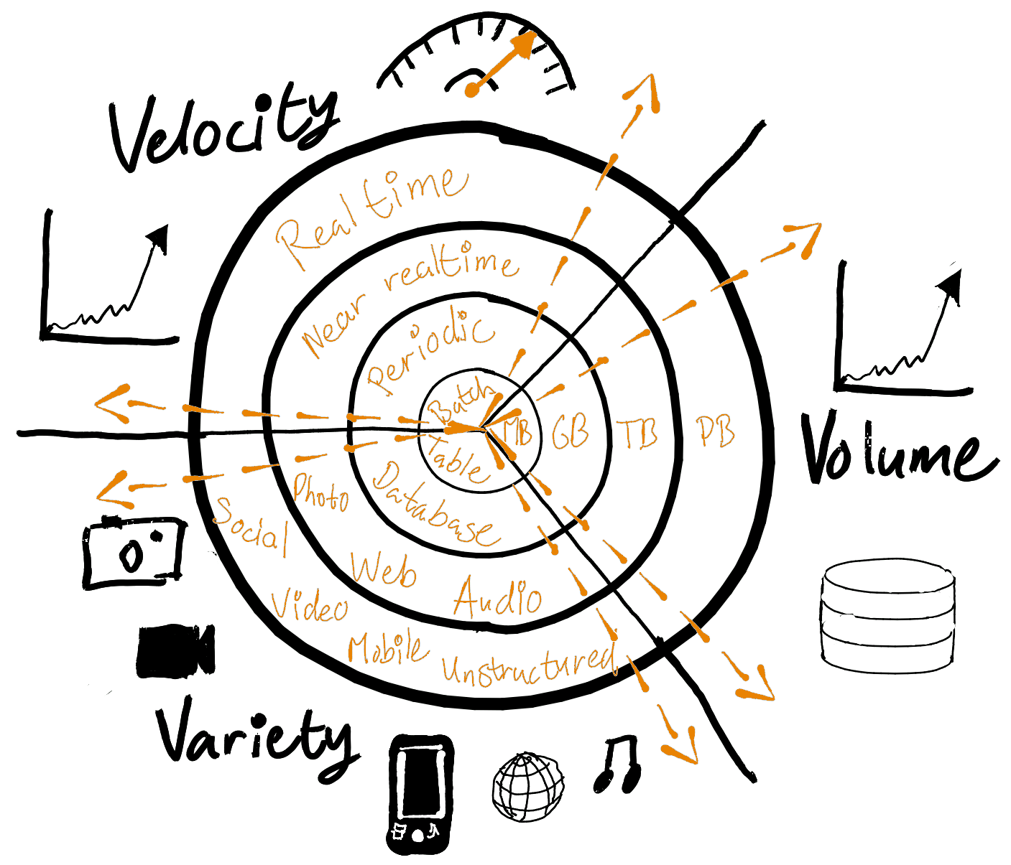
Big data is not only “big”
The variety of data is often overlooked

Slide 6

Context

Slide 7

Data
Context information

Slide 8
Data
Would you use it without context?

Slide 9




IMPLICATIONS
9

Slide 10
IMPLICATIONS
The original databases are known by their original users and maintainers: context
The reports and data services are created by different people: different context
New reports or data services generally means: a new team of people
Lack of resources
Lack of quality
Lack of speed
Lack of compliance
10

Slide 11
IMPLICATIONS
No time to redesign the whole infrastructure
Lack of quality
No money to redesign the whole infrastructure
Lack of resources
No resources to redesign the whole infrastructure
Lack of compliance
Lack of speed
System to critical to even consider a redesign
DATA CHAOS
DATA Debt
11

Slide 12
We need to make contextual information explicit
= Semantics
so we can use it
Without the (direct) need of large IT rebuilds

Slide 13

KNOWLEDGE GRAPH

Slide 14


DATA * Knowledge = INformation
Don’t think out-of-the box
Think without the box
Dataset A
(a local open dataset)
Dataset B
(a private
dataset)
Dataset C
(an external
dataset)
Dataset D
(a public
dataset)
Dataset E
(a geo-dataset)
Dataset F
(an AP)
Dataset G
(a textual
dataset)

Slide 15
NO REUSE OF AVAILABLE KNOWLEDGE
Don’t think out-of-the box
Think without the box
Dataset A
(a local open dataset)
Dataset B
(a private
dataset)
Dataset C
(an external
dataset)
Dataset D
(a public
dataset)
Dataset E
(a geo-dataset)
Dataset F
(an AP)
Dataset G
(a textual
dataset)

Slide 16
MAKE KNOWLEDGE EXPLICIT
Don’t think out-of-the box
Think without the box
KNOWLEDGE
GRAPH
clementia
beneficium
inflectum
mitesco
potestas
levitas
praemitto
paratus
meta
data
meta
data
meta
data
meta
data
meta
data
meta
data
meta
data
Dataset A
(a local open dataset)
Dataset B
(a private
dataset)
Dataset C
(an external
dataset)
Dataset D
(a public
dataset)
Dataset E
(a geo-dataset)
Dataset F
(an AP)
Dataset G
(a textual
dataset)

Slide 17
REUSE OF KNOWLEDGE for new informationproducts
Don’t think out-of-the box
Think without the box
KNOWLEDGE
GRAPH
Dataset A
(a local open dataset)
Dataset B
(a private
dataset)
Dataset C
(an external
dataset)
Dataset D
(a public
dataset)
Dataset E
(a geo-dataset)
Dataset F
(an AP)
Dataset G
(a textual
dataset)

Slide 18
What does a knowledge graph look like?
What are the basic constituents?

Slide 19
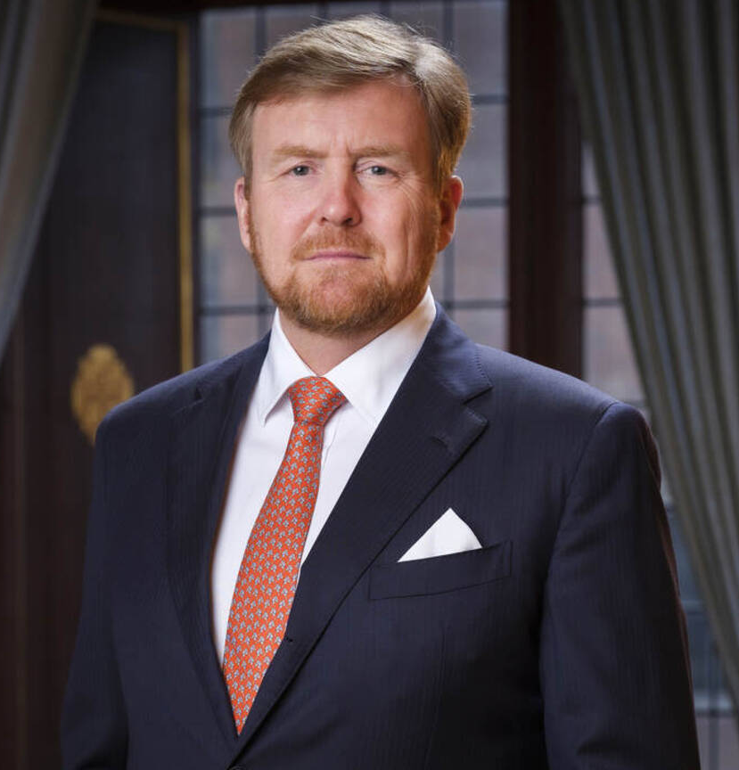
Person
Name | Surname
Willem-Alexander
van Oranje
Notes:
We bekijken een informatiesysteem voor personen.
Hiervoor maken we een “letterbak” met twee vakjes: de ”name” en de “surname”.
We kunnen hier vervolgens gegevens in stoppen, bijvoorbeeld van degene hier links op de foto

Slide 20
Willem-Alexander
van Oranje
> INSERT INTO PERSON (name, surname) VALUES
(“Willem-Alexander”),“van Oranje”)
ORA-00942: table or view does not exist
> Person willem = new Person
("Willem-Alexander", "van Oranje");
java.lang.ClassNotFoundException: Person
> :willem a :Person; :name "Willem-Alexander”;
:surname "van Oranje".
OK, 3 triples inserted.
Notes:
Stel je nu voor dat we de vorm weglaten: wat houdt je dan nog over? Weet je nog wat het betekent?
Veel klassieke informatiesystemen kunnen hier niet mee omgaan, en zullen foutmeldingen geven.
Bijvoorbeeld als we de gegevens in een relationele database willen stoppen.
Of de gegevens willen opslaan in een Java object.
Linked Data werkt anders. De vorm is niet nodig om de gegevens op te slaan.

Slide 21

<URI>
a
Person
name
a
Willem-
Alexander
name
surname
Person
Willem-Alexander
van Oranje
surname
van Oranje
Notes:
De reden dat dit met Linked Data werkt, is dat Linked Data vorm niet nodig heeft. Je kunt het zien als het plakken van geeltjes.
Zo kunnen we geeltjes plakken op degene op de foto:
Dat het een persoon is;
Dat zijn naam Willem-Alexander is;
En zijn achternaam “van Oranje”.
In RDF, Linked Data, ziet dit er dan als volgt uit:
We hebben de URI die degene op de foto representeert;
Met een pijltje en een bolletje geven we aan dat het een persoon is;
En met nog een pijltje en een rechthoek dat deze persoon Willem-Alexander heet;
En tenslotte dat zijn achternaam “van Oranje” is.

Slide 22
Triple
= a short sentence
subject
predicate
object
<URI>
a
Person
name
a
Willem-
Alexander
Person
The subject
is a
person
surname
van Oranje
Notes:
1 zo’n bolletje-pijltje-bolletje noemen we een “triple”
Een triple bestaat uit:
Een subject
Een predicate
En een object
Of in het Nederlands: onderwerp, gezegde en voorwerp
Je kunt zo’n triple ook uitspreken : “Degene hier links is een persoon”
Elke triple is dus eigenlijk gewoon een kort zinnetje. En zoals je met zinnetjes alles kunt zeggen zolang je de woorden ervoor kunt vinden, kun je met Linked Data alles uitdrukken, zonder dat meer vorm noodzakelijk is.

Slide 23
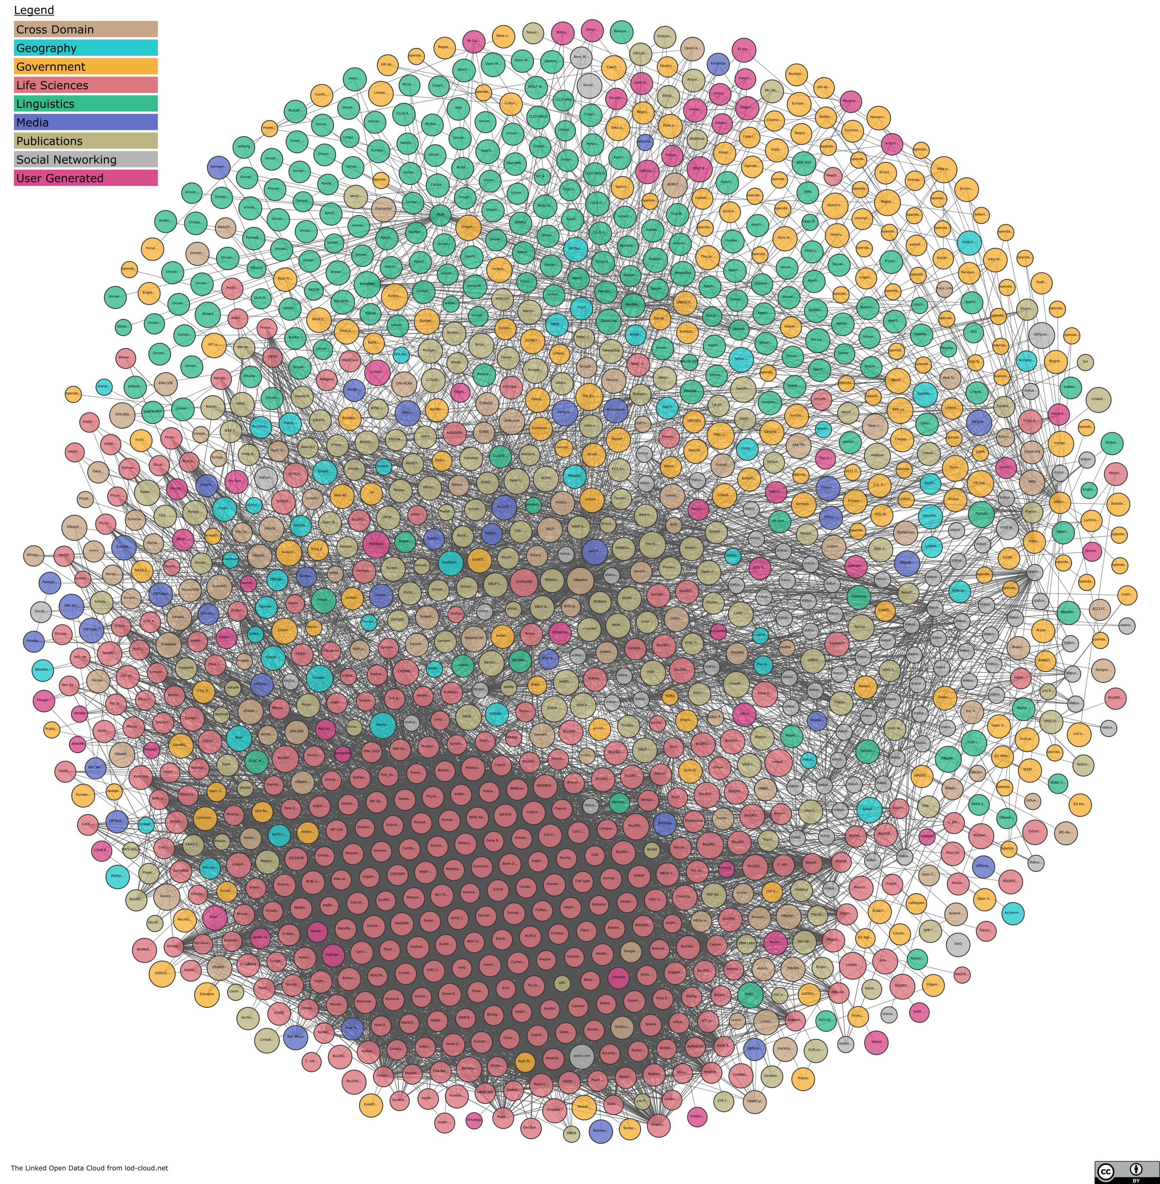
A knowledge graph contains a lot of triples

Slide 24



PROBLEM SPACE
SOLUTION SPACE

Slide 25





The PROBLEM SPACE IS ABOUT THE DOMAIN
      Rules & regulations
      Places
      People
      Things
the problem space is what people talk about

Slide 26



The SOLUTION SPACE IS ABOUT IT SYSTEMS
      Databases
      Reports
      Applications
      Algorithms
      Interfaces

Slide 27
Separation of concerns
If knowledge of the problem space is modelled in formal specifications, the solution space can absorb the knowledge, without the need to code it.
If the knowledge of the problem space is coded into the solution space, knowledge can only be used for that particular solution.

Slide 28
Four levels of abstraction
Domain vocabulary
A model that describes the knowledge, for humans to understand and validate
PROBLEM SPACE
Domain ontology
A formal model that describes the knowledge, readable by machines, verifyable by (some) humans.
Logical Data Model
A model that describes the data and rules needed for the solution, for IT professionals to understand
SOLUTION SPACE
Technical Data Model
A formal model that describes the data and rules needed for the solution, readable by machines, verifyable by IT professions.

Slide 29
Four levels of abstraction
Organised by domain area
Domain vocabulary
Domain vocabulary
Domain vocabulary
PROBLEM SPACE
Domain ontology
Domain ontology
Domain ontology
Logical Data Model
Logical Data Model
Logical Data Model
Logical Data Model
SOLUTION SPACE
Technical Data Model
Technical Data Model
Technical Data Model
Technical Data Model
Organised by IT solution

Slide 30
Four levels of abstraction
Organised by domain area
Domain vocabulary
Domain vocabulary
Domain vocabulary
PROBLEM SPACE
Domain ontology
Domain ontology
Domain ontology
Using the formal ontology to generate logical & technical models for the solution space, using design patterns
Logical Data Model
Logical Data Model
Logical Data Model
Logical Data Model
SOLUTION SPACE
Technical Data Model
Technical Data Model
Technical Data Model
Technical Data Model
Organised by IT solution

Slide 31

SEMANTIC MODELING
& LINEAGE
31

Slide 32
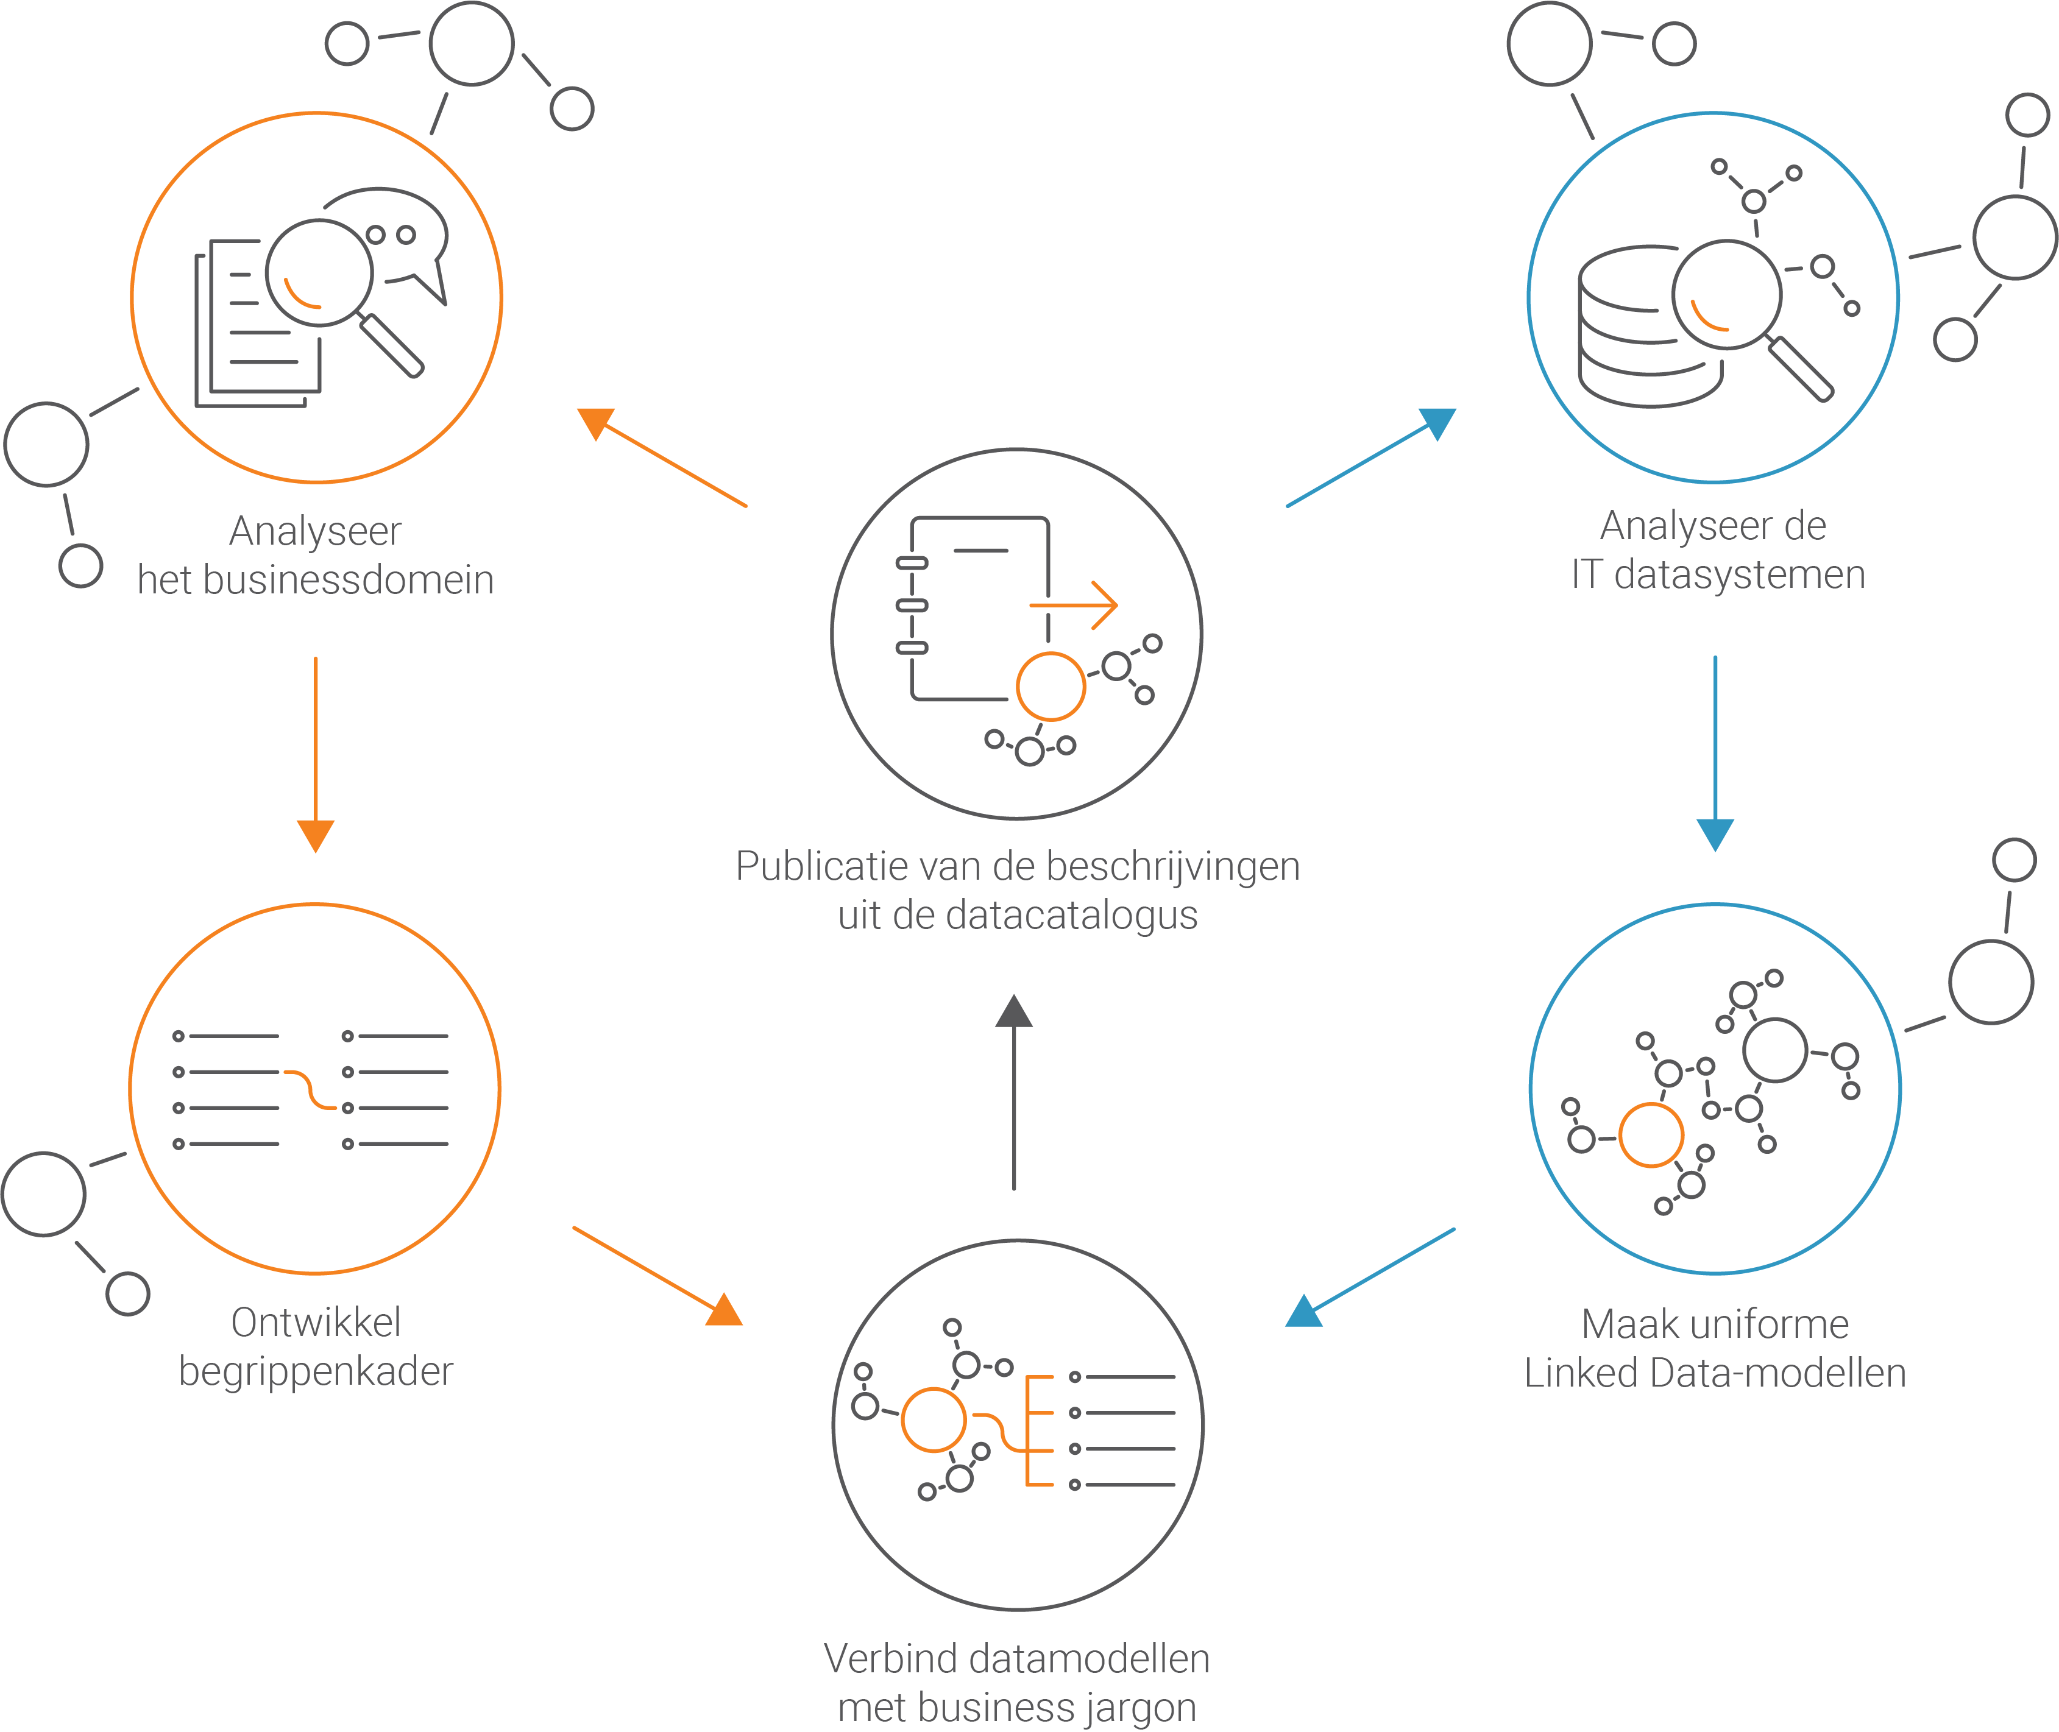
TWO POSSIBLE APPROACHES
      Semantic Data Management
Top down
Analyse the business domain
Analyse the IT data systems
Publish and augment the data catalogue
Model the domain vocabulary
Make uniform data models
Bottom up
Link data models to the domain vocabulary

Slide 33
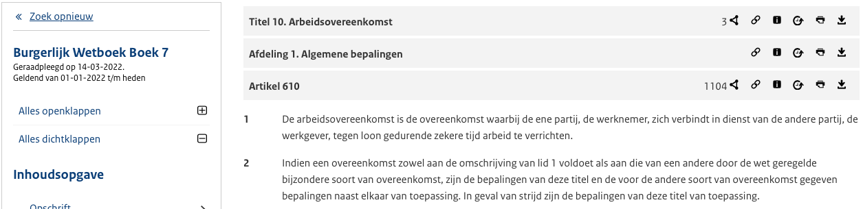
SEMANTIC MODELING & LINEAGE
(Top down)
Foundation of the knowledge source

Slide 34
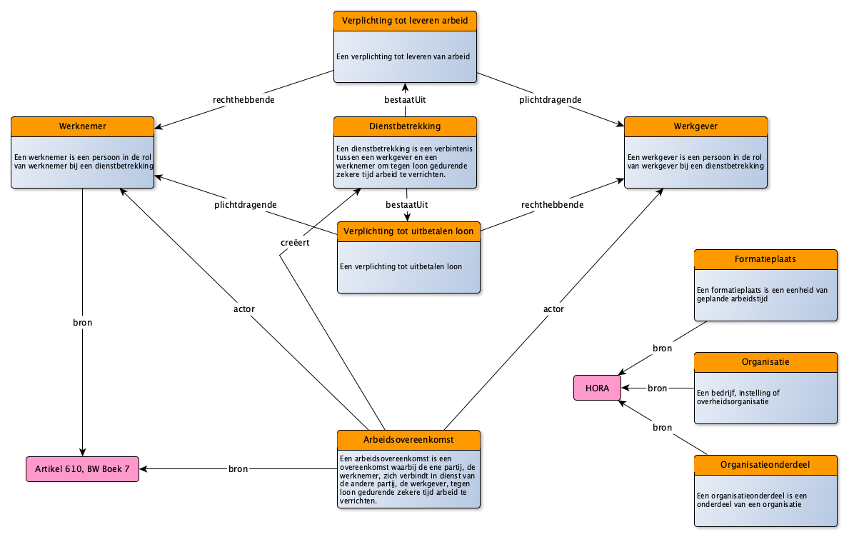
SEMANTIC MODELING & LINEAGE
(Top down)
Domain vocabulary (model)

Slide 35
SEMANTIC MODELING & LINEAGE
(Top down)
Domain vocabulary (glossary)
Term | Type | Definitie (en relaties)
Arbeidsovereenkomst | Rechtshandeling | Een arbeidsovereenkomst is een overeenkomst waarbij de ene partij, de werknemer, zich verbindt in dienst van de andere partij, de werkgever, tegen loon gedurende zekere tijd arbeid te verrichten. Rechtsgevolg: dienstbetrekking
Dienstbetrekking | Samengestelde rechtsbetrekking | Een dienstbetrekking is een verbintenis tussen een werkgever en een werknemer om tegen loon gedurende zekere tijd arbeid te verrichten. Bestaat uit: verplichting tot leveren van arbeid, verplichting tot uitbetalen van loon
Verplichting tot leveren van arbeid | Rechtsbetrekking | Rechthebbende: werkgever Plichtdrager: werknemer
Verplichting tot uitbetalen van loon | Rechtsbetrekking | Rechthebbende: werknemer Plichtdrager: werkgever
Werkgever | Rechtssubject | Een persoon in de rol van werkgever bij een dienstbetrekking
Werknemer | Rechtssubject | Een persoon in de rol van werknemer bij een dienstbetrekking
Formatieplaats | Begrip | Een formatieplaats is een eenheid van geplande arbeidstijd
Organisatieonderdeel | Begrip | Een organisatieonderdeel is een onderdeel van een organisatie
Organisatie | Begrip | Een bedrijf, instelling of overheidsorganisatie
Same model,
different view

Slide 36
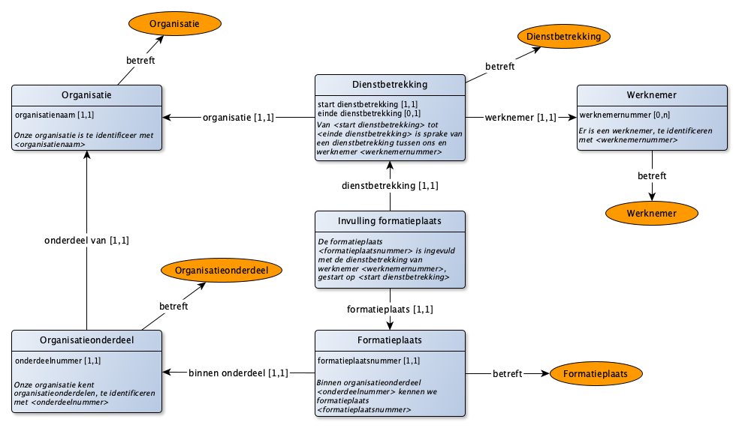
SEMANTIC MODELING & LINEAGE
(Top down)
Domain ontology

Slide 37
SEMANTIC MODELING & LINEAGE
(Top down)
Logical Data Model

Slide 38

PRESENTING:
      THE VALUE OF…
AN AUGMENTED
DATA CATALOGUE
38

Slide 39
Augmented data catalogue
Why?
Understand available data
Ease co-operation
Find available data
Enable scenario thinking
Justify the use of data
Own your knowledge assets

Slide 40
FUNCTIONS OF THE AUGMENTED DATA CATALOG
Don’t think out-of-the box
Think without the box
Access &
Co-operation
Control &
Compliance
Insight &
understanding
profiles
extract
Search &
find
link
Manage &
Augment
enrich
KNOWLEDGE
GRAPH
ASSETS
SOURCES
Tables
harvest
integrate
Endpoints
API’s
Datasources
virtualize
Files
Rules
Dashboards
Terminology
Services
Document stores
Databases
Applications

Slide 41

BEST PRACTICES
TIPS & TRICKS

Slide 42
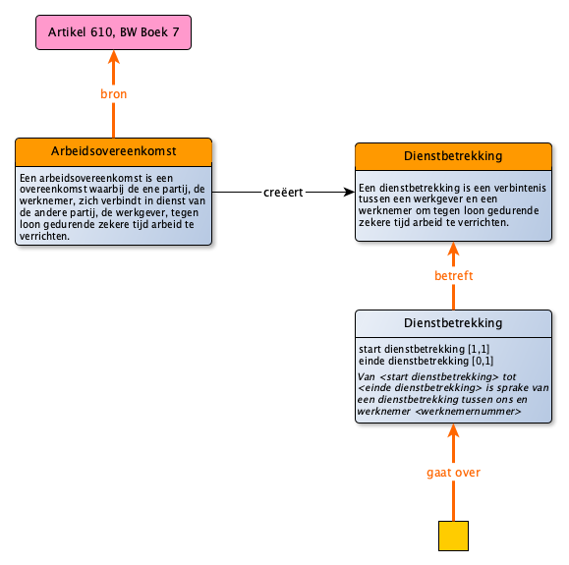
BEST PRACTICE
      Semantic lineage
Consider each model element as an asset
Use global identifiers for model elements
Link model element across abstraction layers
Use one data catalogue to publish al models
(you may – and probably will – use different tools to create the models)

Slide 43

BEST PRACTICE #1
Don’t underestimate the semantic iceberg
Be aware of
“semantic discussions”

Slide 44

BEST PRACTICE #2
Organise ownership of knowledge
Ownership of knowledge
≠
Ownership of applications

Slide 45
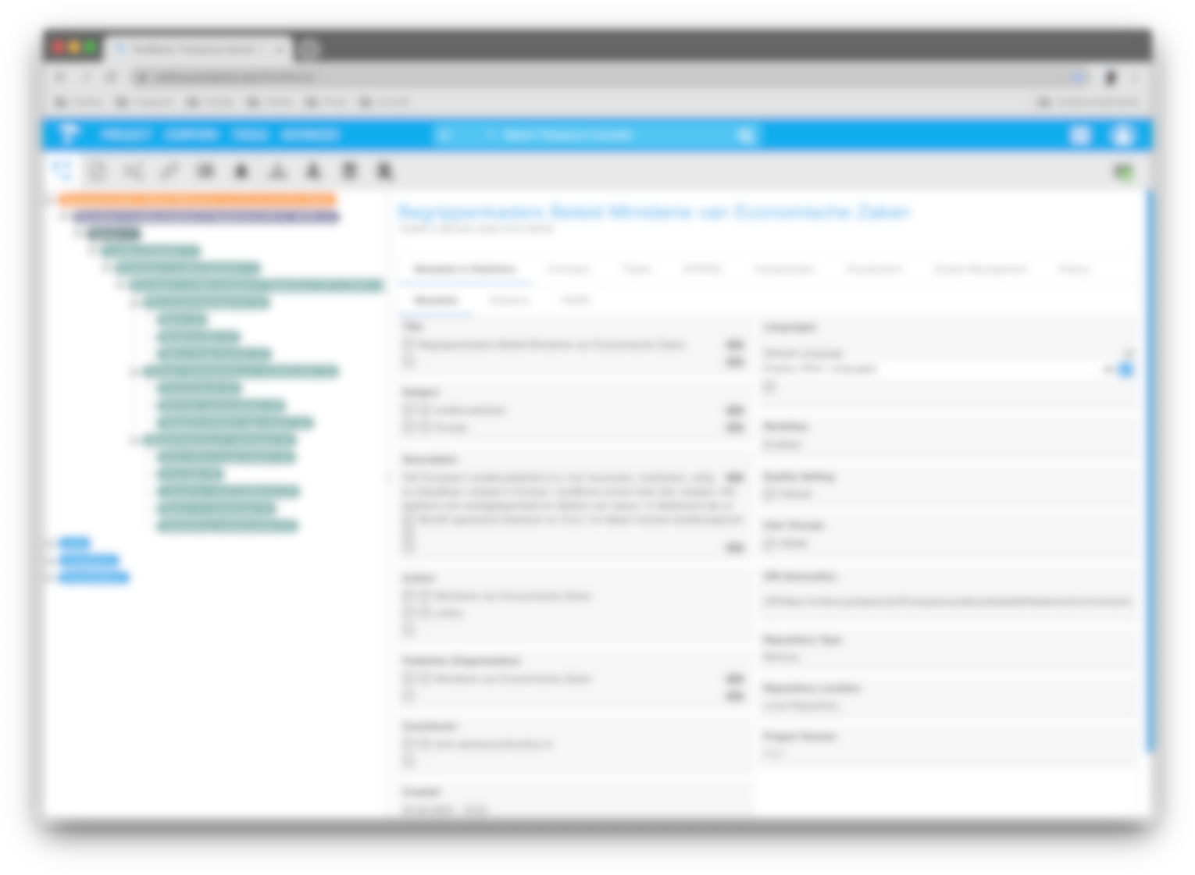
BEST PRACTICE #3
Show results – often & fast
Seeing = Understanding

Slide 46

BEST PRACTICE #4
Add business value
Business value = Why

Slide 47




BEST PRACTICE #5
Use standards for modeling
Meta-discussions don’t
add business value

Slide 48
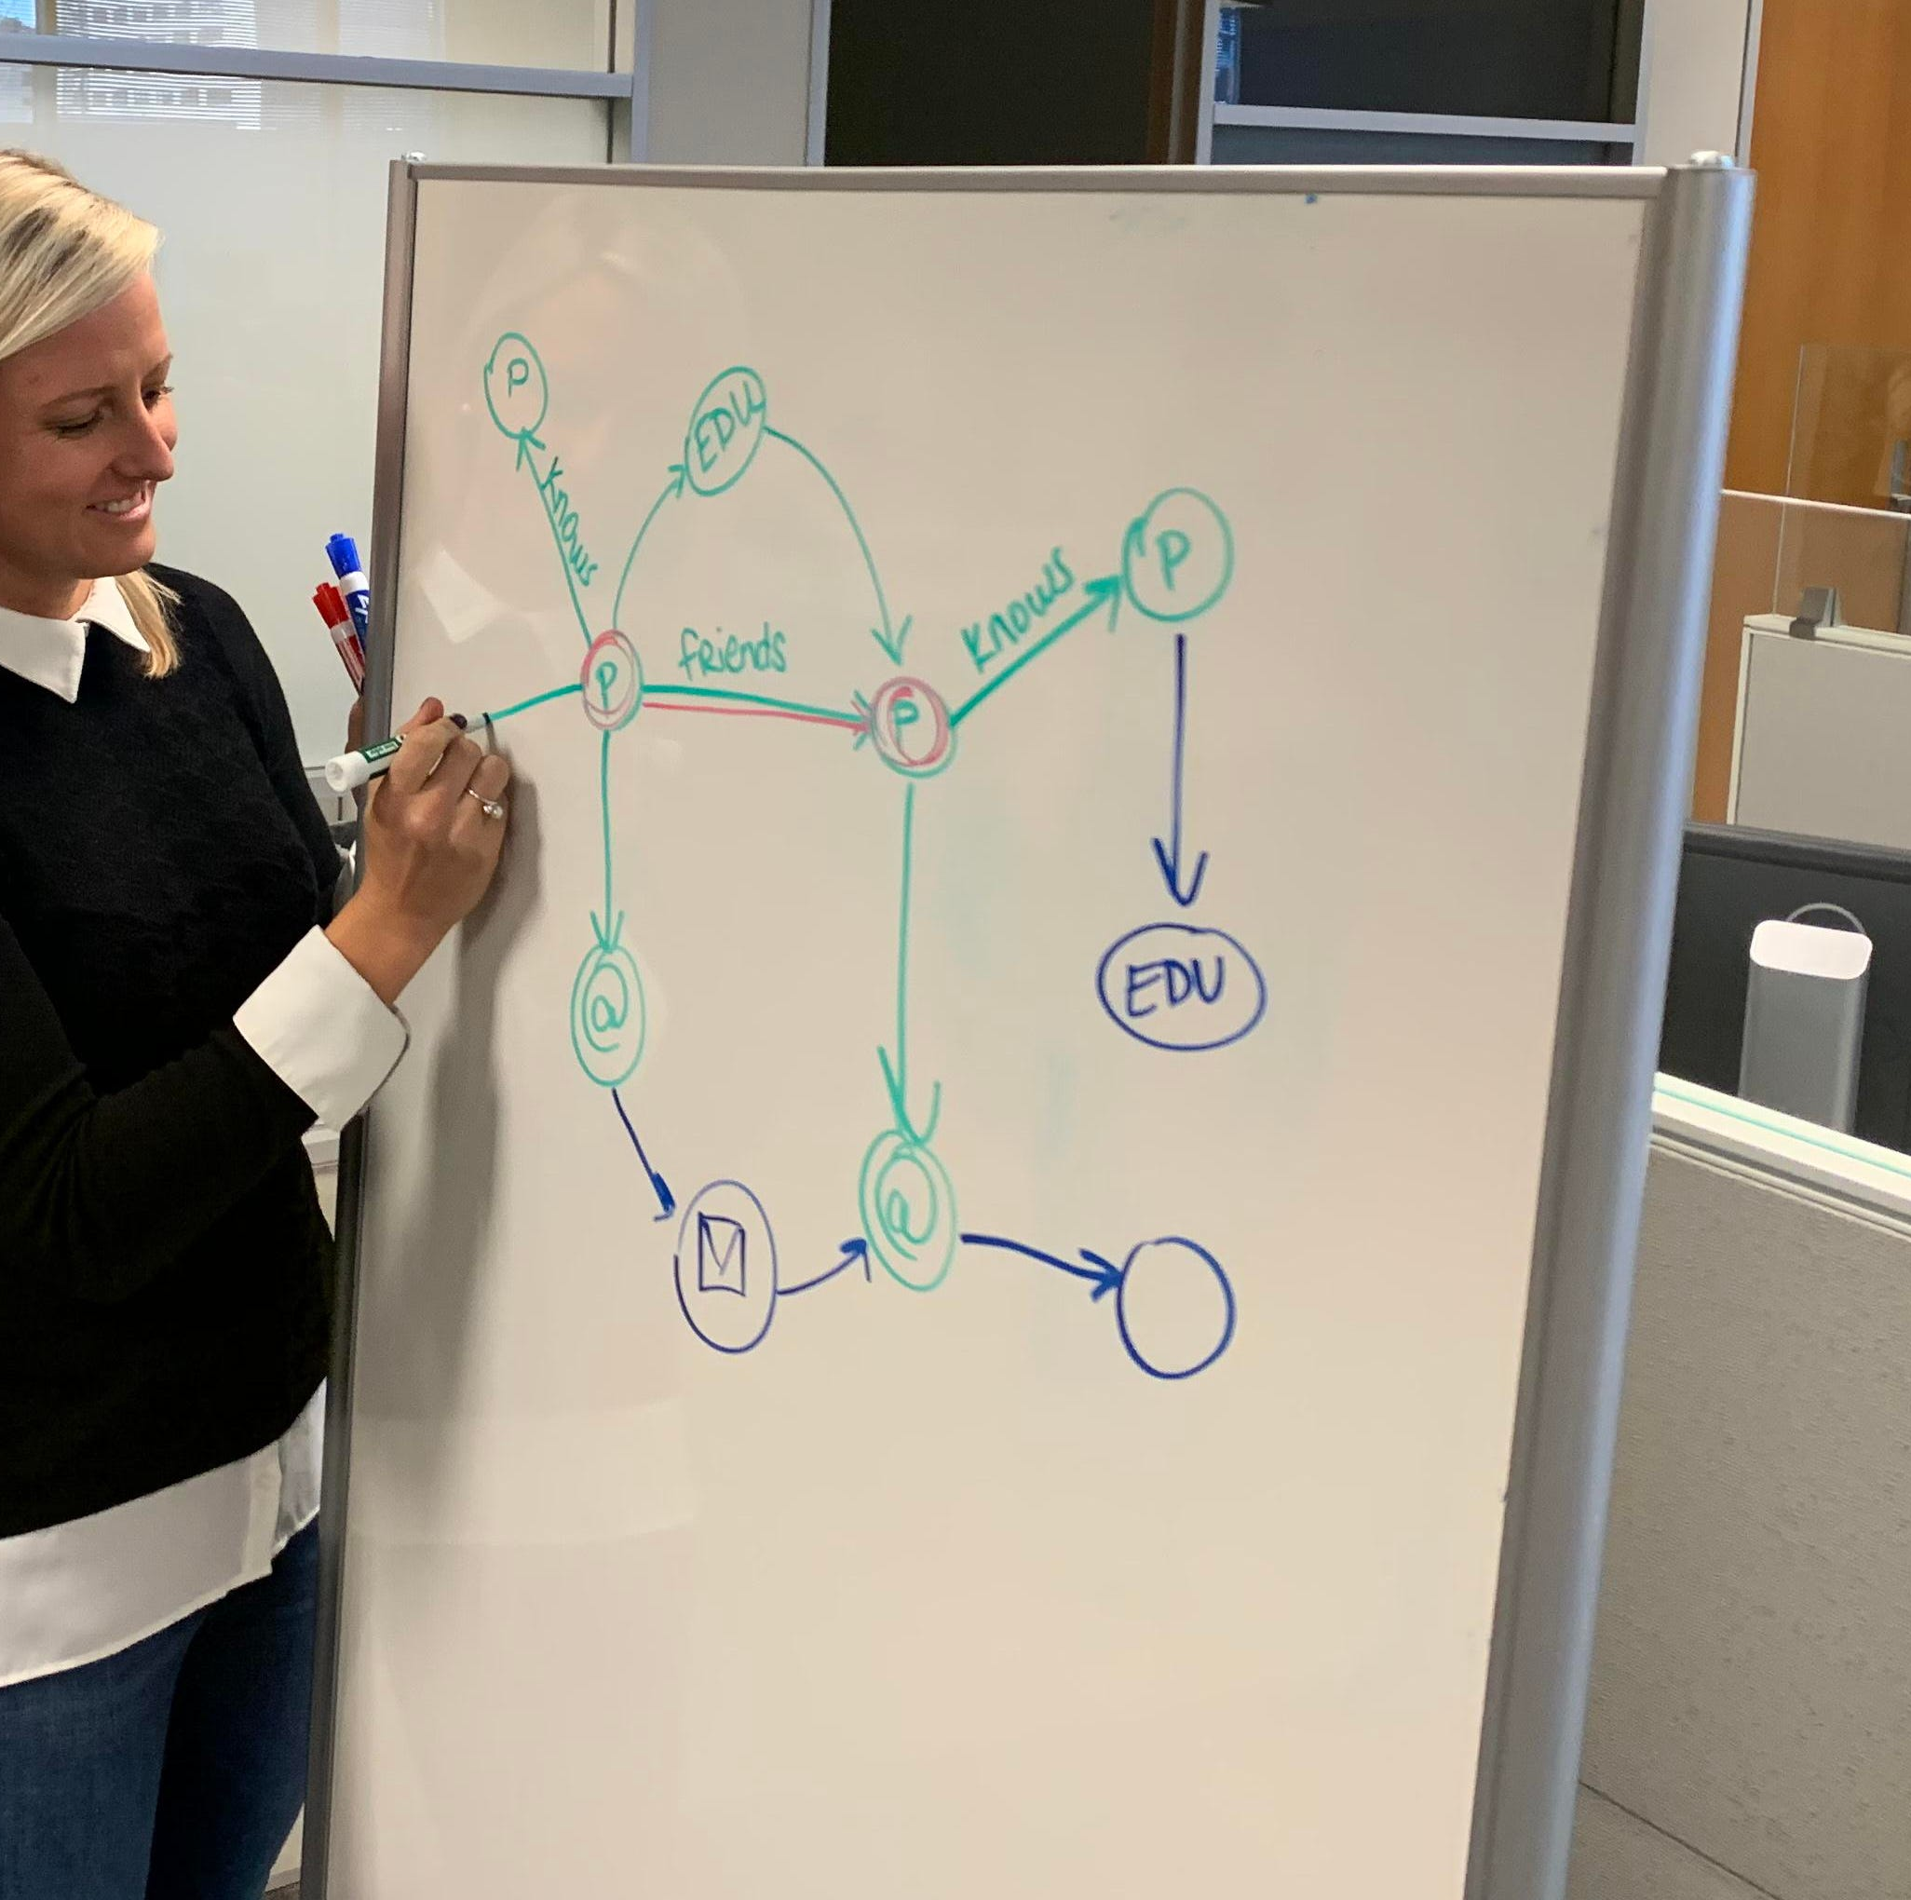
BEST PRACTICE #6
Information analists should be able to model
IT professionals are not always the best modelers

Slide 49

TAKE AWAY
      USING DATA = UNDERSTANDING DATA
Semantic modeling
helps to scale
49

